Slide 1
SLUŽEBNÍ POMĚR A PRACOVNĚPRÁVNÍ VZTAHY VE VEŘEJNÉ SPRÁVĚ
MICHAL BLAŽEK
KATEDRA PRACOVNÍHO PRÁVA A SOCIÁLNÍHO ZABEZPEČENÍ
PODZIM 2019
I. SEMINÁŘ

Slide 2
KOLOKVIUM
HORECKÝ, Jan a Petr MACHÁLEK. Právní poměry při výkonu závislé práce ve veřejné správě. 1. vyd. Brno: Masarykova univerzita, 2017. 123 s. Edice učebnic Právnické fakulty MU, sv. č. 537. ISBN 978-80-210-8811-5.

Slide 3
ÚvoD, opakování pracovního práva
ZÁVISLÁ PRÁCE
PRACOVNĚPRÁVNÍ VZTAHY
INDIVIDUÁLNÍ
ZÁKLADNÍ
PRACOVNÍ POMĚR
PRÁVNÍ VZTAHY ZALOŽENÉ DPP, DPČ
DALŠÍ VZTAHY, V NICHŽ JE KONÁNA ZP
ODVOZENÉ
KOLEKTIVNÍ

Slide 4
pracovní poměr
CHARAKTERISTIKA
DRUHY
VZNIK

Slide 5
Další vztahy, v nichž je práce konána
Pracovní poměry
Soudců
Státních zástupců
Akademických pracovníků
Úředníků samosprávných celků (2. seminář), atd.
Služební poměry příslušníků ozbrojených sil a složek (3. seminář)
Služební poměry státních zaměstnanců (4. a 5. seminář)
Poslanci a senátoři? (6. seminář) Sportovci? Prostituti a prostitutky? Umělci (hudebníci, herci)? Vysokoškolští studenti? Děti? NE: Mezilidská pomoc, smlouva o dílo, dobrovolnictví

Slide 6
Pracovní poměr úředníka
čl. 105 Ústavy: „Výkon státní správy lze svěřit orgánům samosprávy jen tehdy, stanoví-li to zákon.“

Slide 7
obecně k služebním poměrům
postavení stran
použití zákoníku práce
vznik služebního poměru
zánik služebního poměru

Slide 8
Služební poměr příslušníka ozbrojených sil a služeb
př. vojáci z povolání (z. č. 221/1999 Sb., o vojácích z povolání)
zákon o platu (z. č. 143/1992 Sb.)
zákon o služebním poměru příslušníků bezpečnostních sborů (z. č. 361/2003 Sb.)

Slide 9
Služební poměr státního zaměstnance
čl. 79 odst. 2 Ústavy: „Právní poměry státních zaměstnanců v ministerstvech a jiných správních úřadech upravuje zákon.“

Slide 10
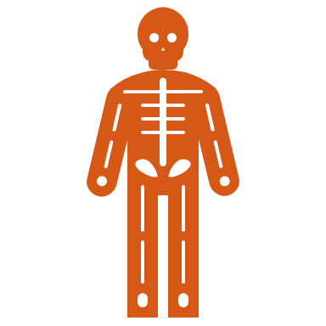
POSLANCI, SENÁTOŘI

Slide 11
OTÁZKY (MOJE)
Může u služebního úřadu působit OO?
Lze uzavřít ve sféře státní služby kolektivní smlouvu?
Může úředník ÚSC pracovat na základě uzavřené DPČ?
Jak vzniká PP vedoucího úředníka?
Může být voják členem OO?
Jaké znáte bezpečnostní sbory?
Co patří do působnosti BIS a ÚZSI?

Slide 12
Znalosti (vaše)
www.kahoot.it
Game PIN: 22975

Slide 13
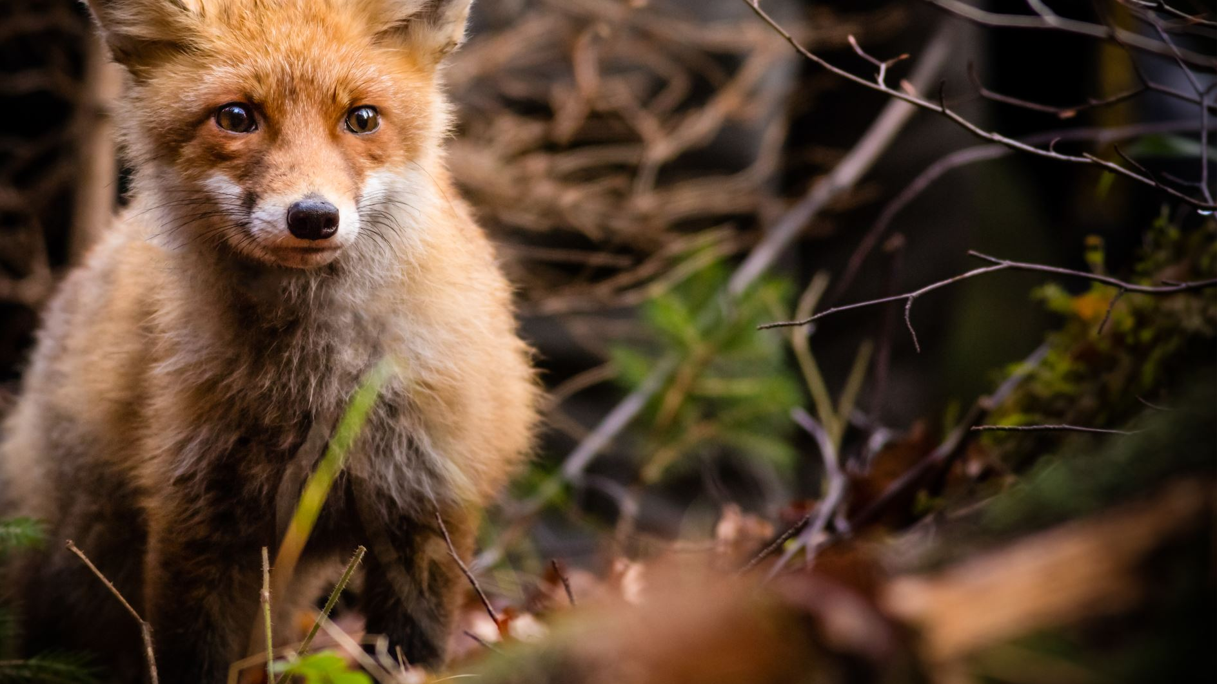
radostný večer

